Slide 1
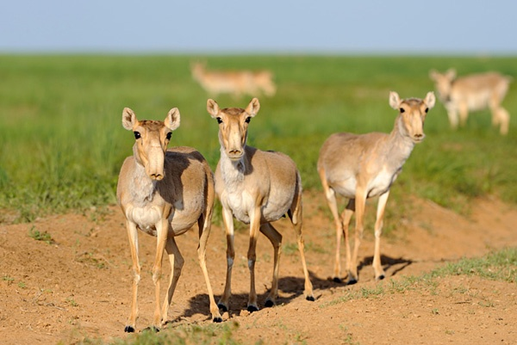
Животный мир Волгоградской области

Slide 2
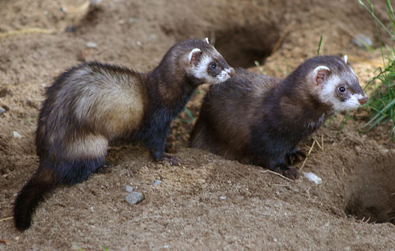
Животный мир Волгоградской области разнообразен. Он состоит из представителей степей, полупустынь и лесов. На территории области обитают 68 видов млекопитающих, 17 видов пресмыкающихся, гнездится около 150 видов птиц и до 50 видов появляются во время перелета, всюду распространены насекомые, а водоемы заселены рыбами и земноводными обитателями.

Slide 3
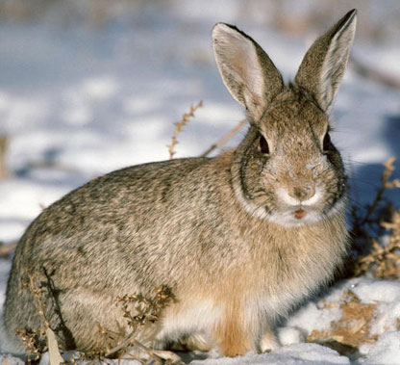
Заяц - русак (Длина тела 57-68 см; масса 4-6 кг, редко до 7 кг.)
Млекопитающие представлены грызунами, хищниками и крупными животными. Особенно богата область грызунами (32 вида), они встречаются повсеместно. По балкам, в зарослях кустарников и на полях распространен заяц-русак. Питается главным образом травянистой растительностью, зимой объедает кору ив, боярышника, поедает сухую прошлогоднюю траву.

Slide 4
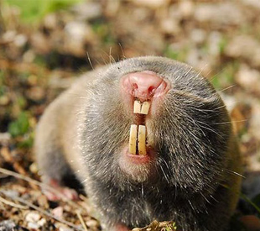
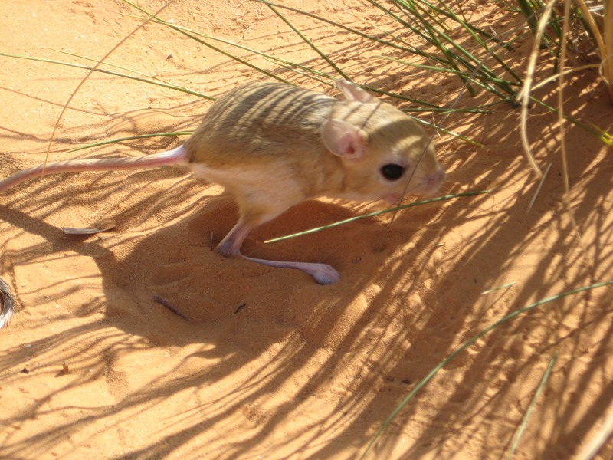
тушканчик
Сохранившиеся участки степей обычно заселены землероями—суслик малый, суслик крапчатый, тушканчик, слепыш, хомяк, песчанка, полевка.
слепыш

Slide 5
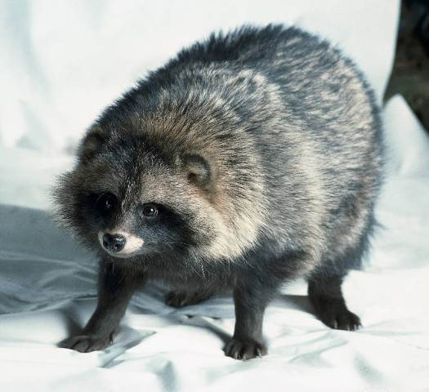
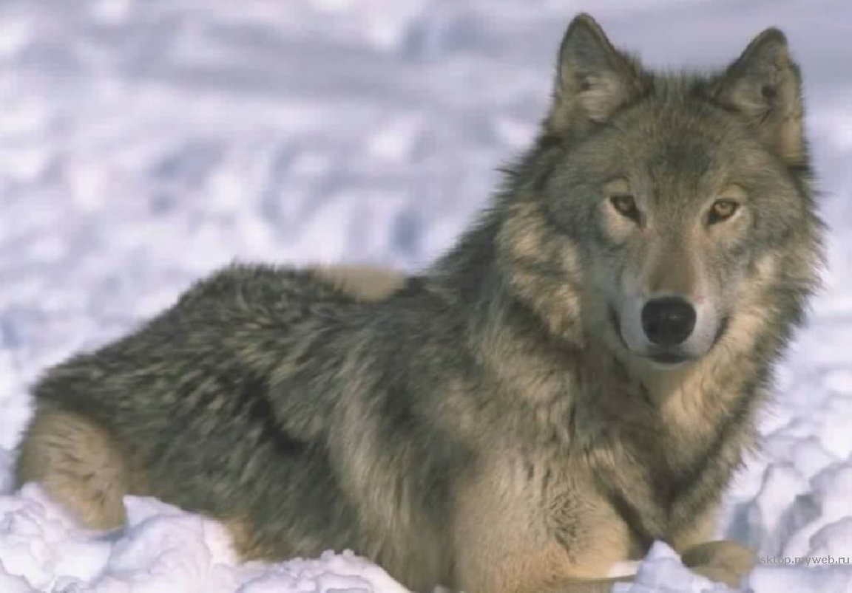
Из хищных животных встречаются волки, лисицы, барсуки, хорьки и другие. Волки, лисицы живут главным образом по оврагам и балкам. Волк—самый крупный и опасный из наших хищников. В нашей области акклиматизированы европейская норка и енотовидная собака.
волк
енотовидная собака

Slide 6
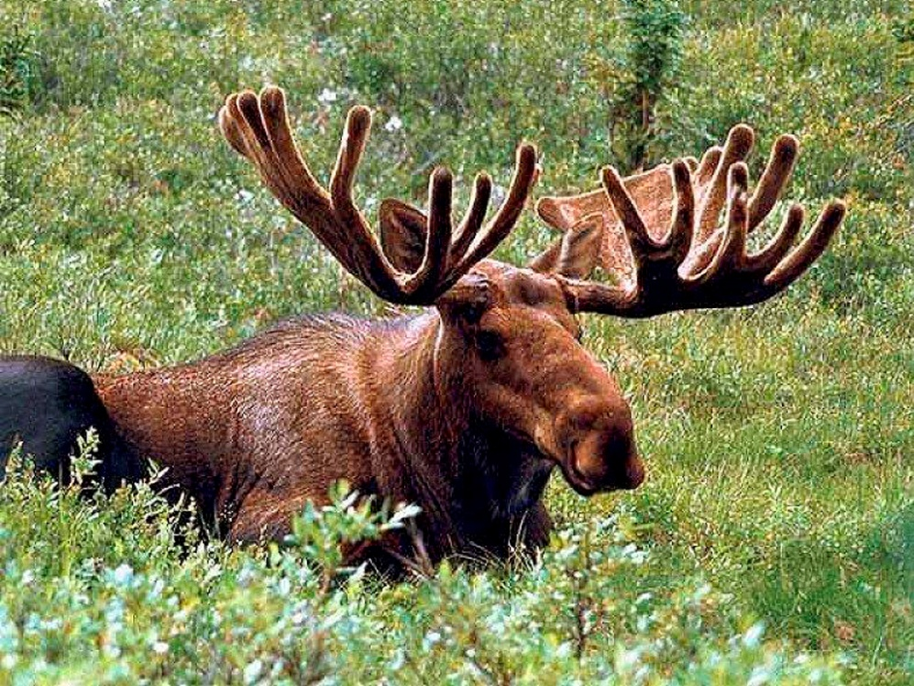
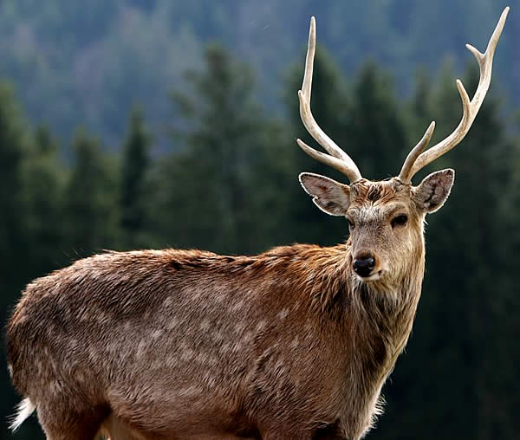
Из копытных животных обитают лоси, сайгаки, редко встречаются благородный и пятнистый олени, косули, кабаны. Лось—самый крупный представитель оленей. Горбоносая голова самца увенчана массивными лопатообразными рогами. Лоси живут небольшими группами и встречаются в лесных массивах северных районов области и в Волго-Ахтубинской пойме. Сайгаки обитают преимущественно в полупустынной зоне на юго-востоке области. У них короткие и тонкие ноги, горбатая морда, на голове самцов — изящные рога. Живут они стадами, быстро бегают, развивают скорость до 70 км в час. В результате осуществления охранных мероприятий численность сайгаков значительно возросла, и теперь они—предмет охотничьего промысла.
пятнистый олень
лось

Slide 7
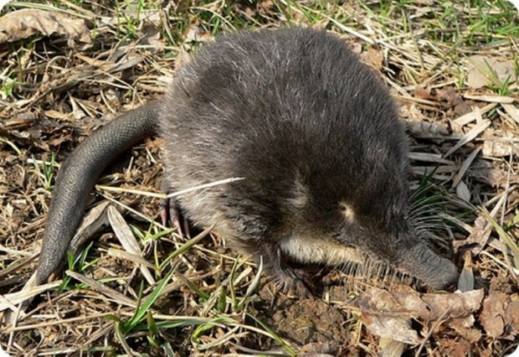
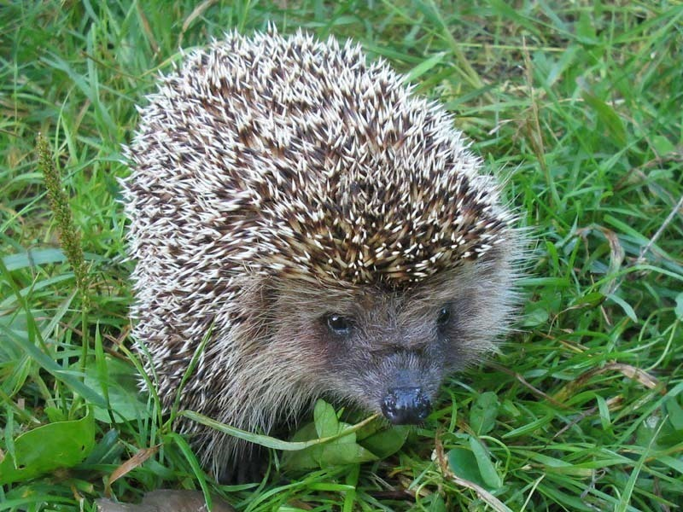
В степях и полупустынях распространены насекомоядные животные: еж и выхухоль. Выхухоль обитает лишь в поймах Дона и Волги, ведет полуводный образ жизни. Мех ее красивый, мягкий.
выхухоль
ёж обыкновенный

Slide 8
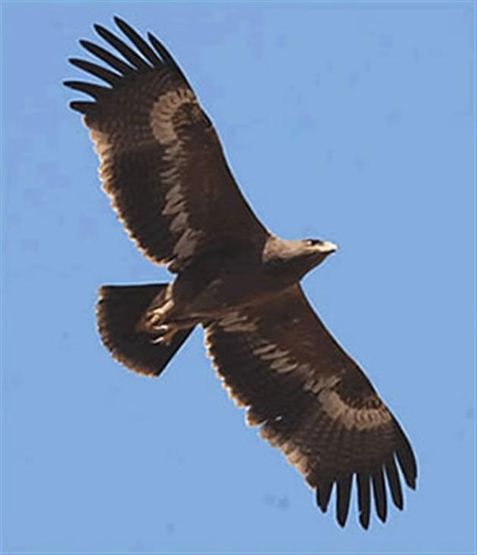
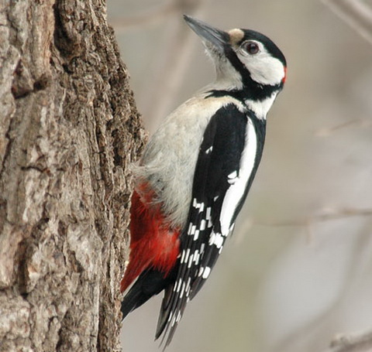
Богата область птицами. Преобладают представители степей, полупустынь: жаворонки, дрофы, стрепеты, серые куропатки, перепела, воробьи, синицы, славки, ласточки и другие. Многие птицы, такие, как обыкновенная пустельга, луни, орлы степные, являются хищными и питаются грызунами.
Пойменные леса, лесополосы и овраги, поросшие кустарниками и деревьями, дают приют лесным птицам—иволгам, синицам, дятлам и другим. В поймах
рек, на озерах обитают водоплавающие птицы. Создание водохранилищ и лесополос в области способствует распространению видов, обитающих в лесах и на водоемах.
.
степной орёл
пёстрый дятел

Slide 9
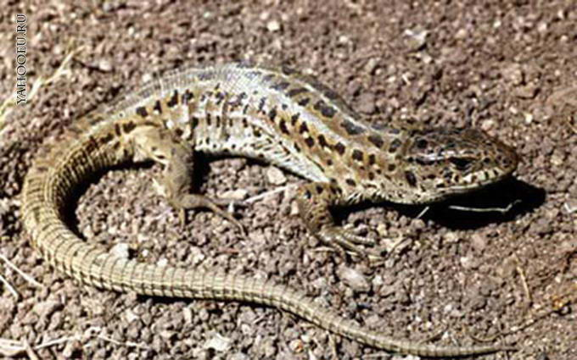
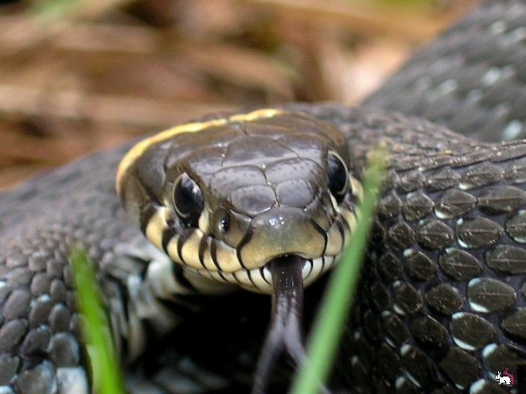
Повсеместно в области распространены пресмыкающиеся: ящерицы, ужи, черепахи и другие.
уж обыкновенный
ящерица прыткая

Slide 10
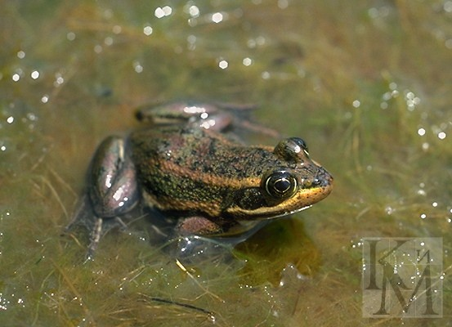
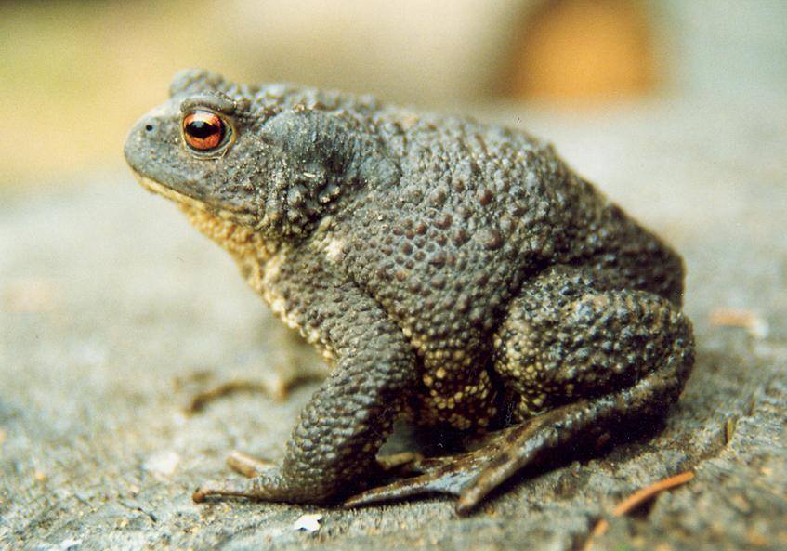
Земноводными область небогата.
жаба серая
лягушка прудовая

Slide 11
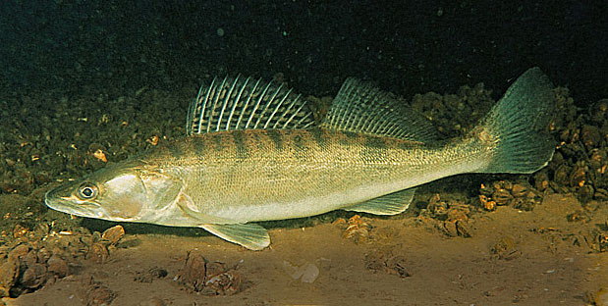
В реках, озерах, искусственных водоемах обитают рыбы, ценные в промысловом отношении: стерлядь, судак, сазан, сом. В Волге и Дону водятся осетр, белуга, сельдь, берш, окунь. Сооружение Волгоградского и Цимлянского водохранилищ изменило условия естественного размножения ценных промысловых рыб, особенно осетровых пород. Для прохождения осетровых рыб к своим нерестилищам в плотинах водохранилищ сооружены подъемники (лифты). Созданы рыбоводные заводы и рыбопитомники по искусственному воспроизводству рыбы.
судак обыкновенный

Slide 12
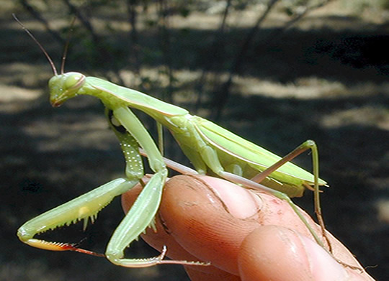
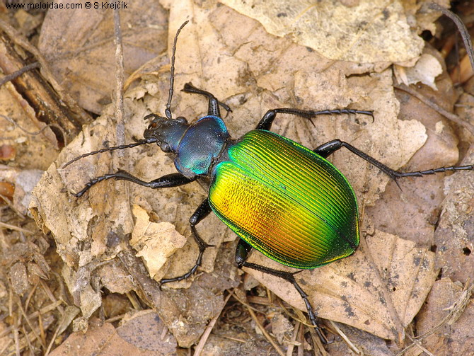
В нашей области очень много насекомых.
красотел пахучий
богомол

Slide 13
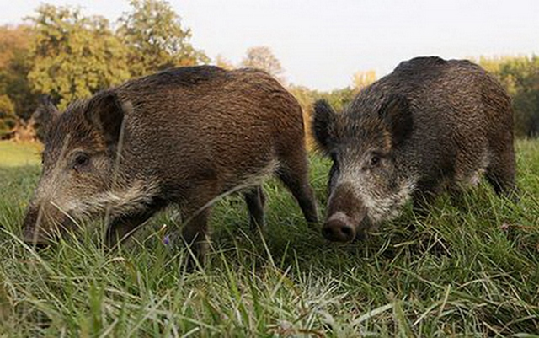
Особенности животного мира определяются географическим положением региона на юго-востоке Русской равнины. Эта территория тысячелетиями была переходной полосой, по которой мигрировали животные

Slide 14
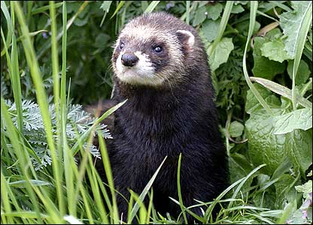
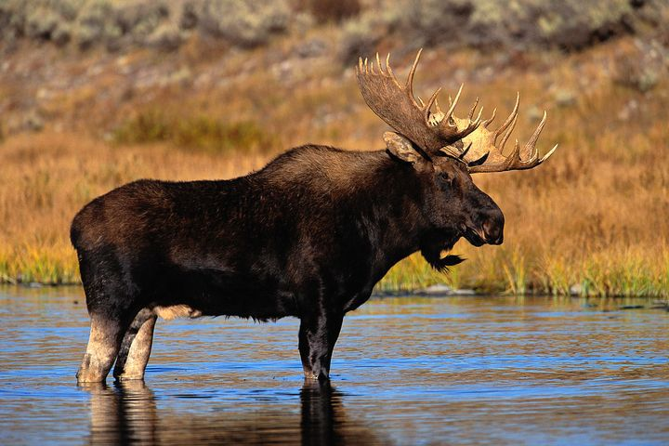
лось
Здесь проходят границы распространения
и лесных видов (лось, хорек лесной,
выхухоль и др.)
лесной хорёк
выхухоль

Slide 15
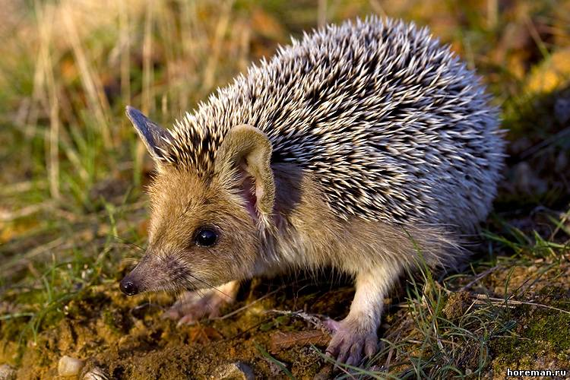
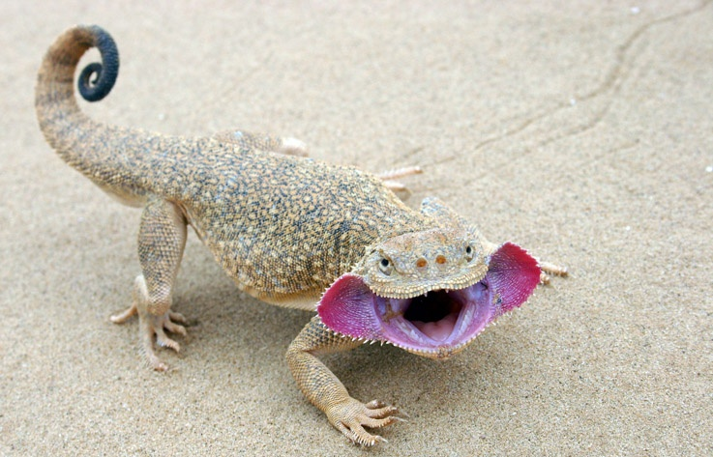
ушастый ёж
и пустынных видов (ушастый еж,
ящерицы-круглоголовки и др.).
ящерица-круглоголовка

Slide 16
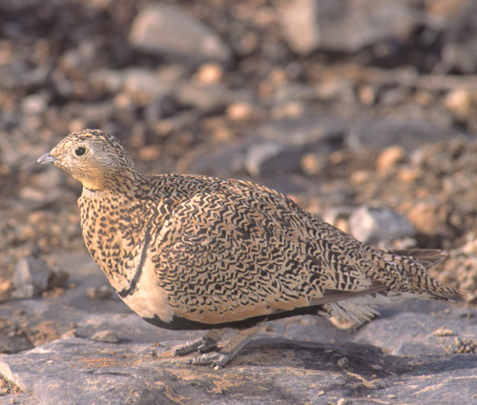
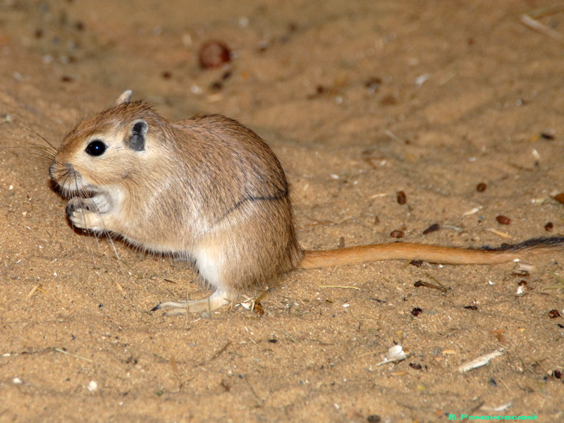
чернобрюхий рябок
Встречаются даже представители
африканской фауны: птицы — пустынные
чернобрюхие рябки и грызуны-песчанки.
песчанка

Slide 17
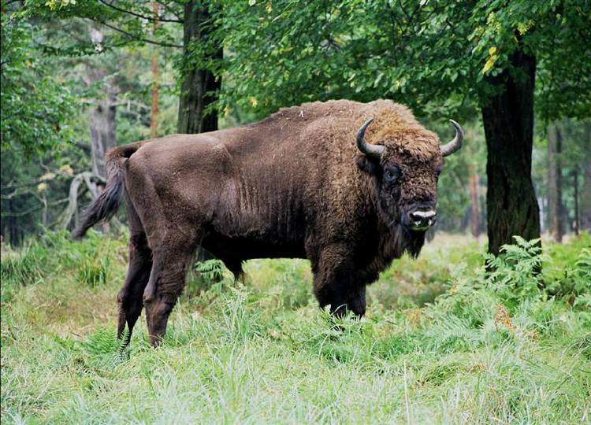
равнинный зубр
Интенсивная хозяйственная деятельность и неумеренная
охота за последние столетия значительно изменили
природные экосистемы, привели к исчезновению и
вытеснению многих представителей лесной и степной
фауны. Многие крупные дикие копытные и хищники, некоторые
грызуны и птицы, обильно заселявшие территорию
Волгоградской области еще в ХVIII в., полностью истреблены —
равнинный зубр, дикий осел-кулан, лошадь- тарпан и др.

Slide 18
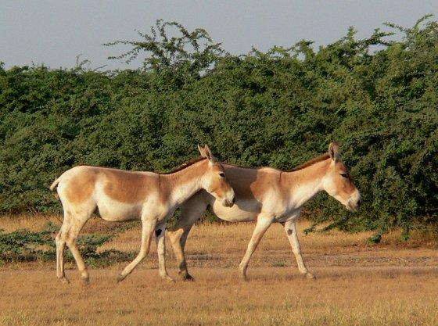
дикий осел-кулан

Slide 19
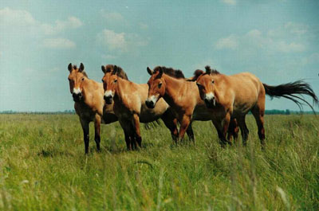
лошадь- тарпан

Slide 20
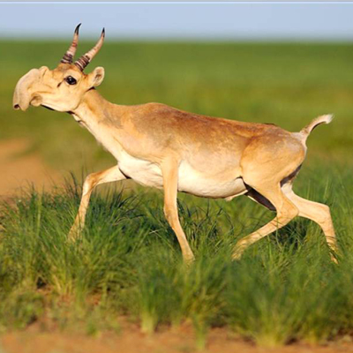
сайгак
Очень редкими в настоящее время стали
степная антилопа — сайгак, степная
пищуха, перевязка, европейский сурок,

Slide 21
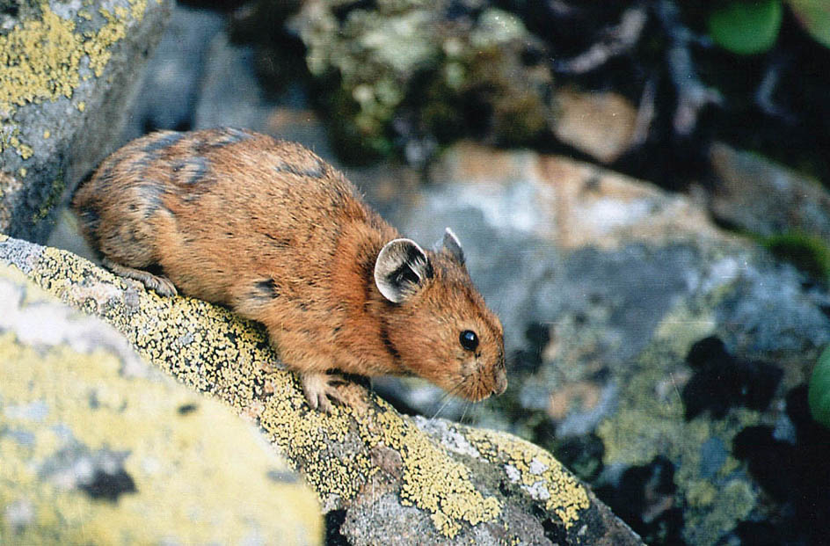
степная пищуха

Slide 22
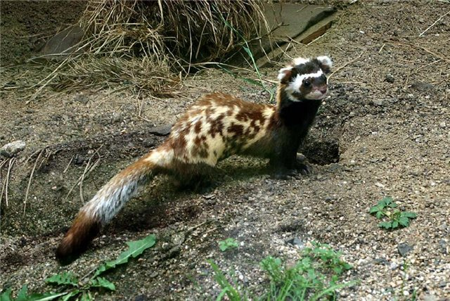
перевязка

Slide 23
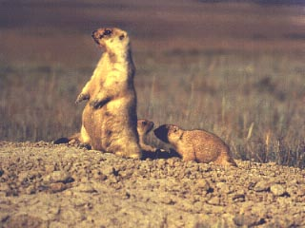
европейский сурок

Slide 24
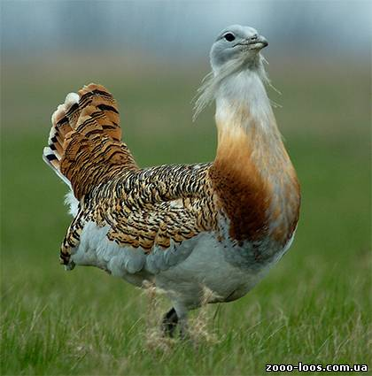
дрофа
А также многочисленные в начале XX в. дрофа и стрепет, лебедь-шипун, журавли и многие хищные птицы.

Slide 25
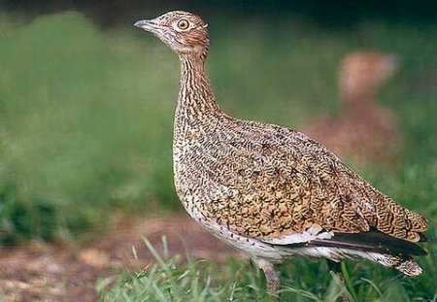
стрепет

Slide 26
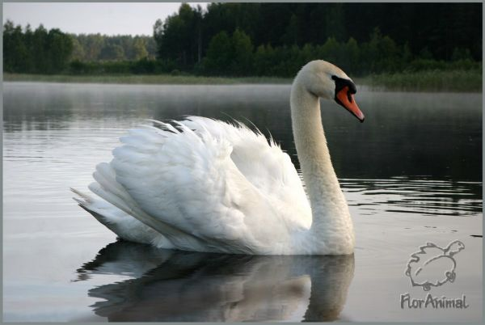
лебедь-шипун

Slide 27
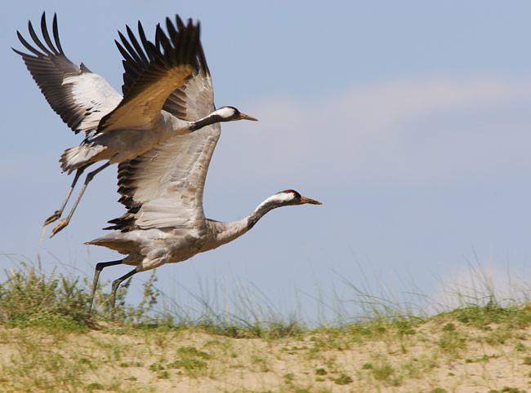
журавли

Slide 28
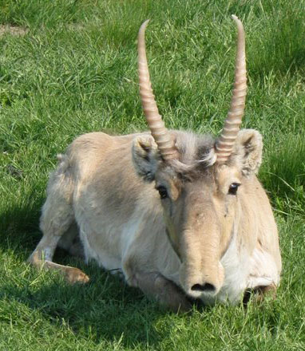
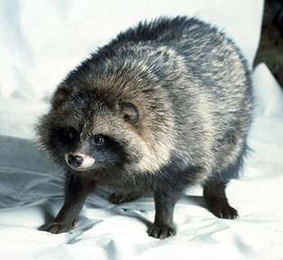
Но, несмотря на активное антропогенное воздействие, животный мир нашей области уникален и разнообразен.

Slide 29
Составлена учителем экологии
МОУ прогимназии №2 г.Волгограда
Анцыперовой Т.А.
Используемые источники:
Географический атлас-справочник Волгоградской области. / Под ред. В.А. Брылева. – М.: Планета, 2012. –С. 30-31.
География и экология Волгоградской области: учеб. пособие для ср. шк. - 2-е изд., перераб. и доп. / авт. кол.; под общ. ред. проф. В.А. Брылева. – Волгоград: Перемена, 2005. – 260с.
http://volgograd-area.narod.ru
Фото: из интернет-источников
2013

